Slide 1
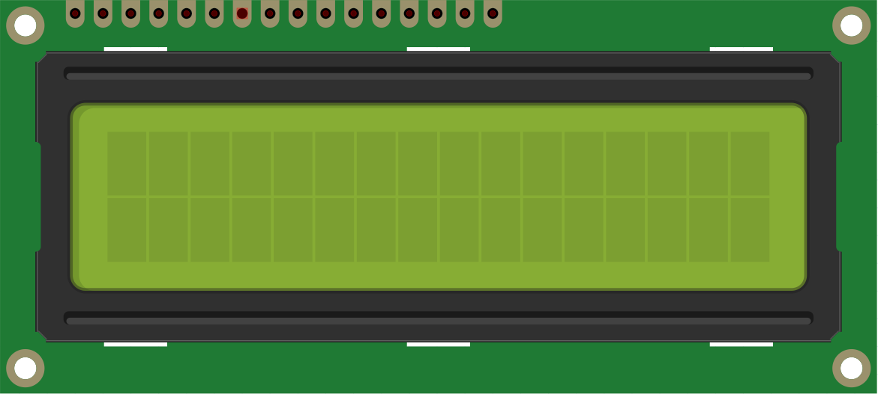
LCD
© 2015 Richel Bilderbeek

Slide 2
Overzicht
Wat is een LCD ?
Waarvoor kun je een LCD gebruiken?
Hoe sluit ik een LCD aan?
Hoe stuur ik een LCD aan?

Slide 3
Wat is een LCD?
LCD:
  Liquid = vloeibaar
  Crystal = kristal
  Display = scherm
Een scherm

Slide 4

Waarvoor is een LCD?
Om tekst en karakters te kunnen laten zien

Slide 5
LCD aansluiten
Veel draden, maar met Fritzing en Arduino IDE kun je bedenken hoe je een LCD aan moet sluiten
Twee keuzes: contrast en backlight
  (a) Contrast: pin 3, verbinden naar GND of met potmeter
  (b) Backlight: verbinden (samen met 220 Ohm) of niet

Slide 6
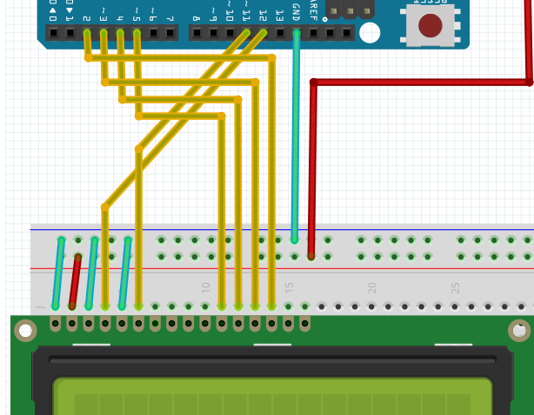

Slide 7
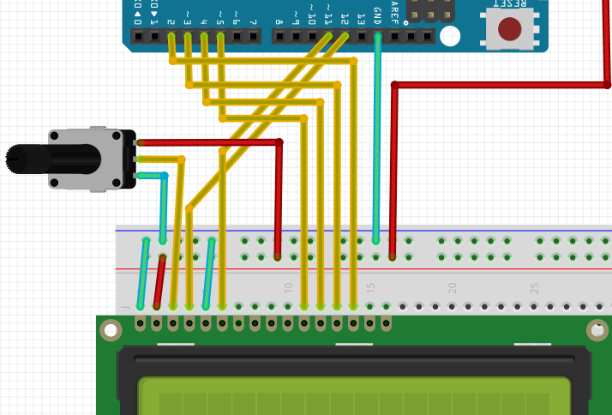

Slide 8
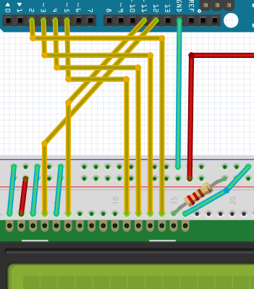

Slide 9
LCD aansturen
Voorbeeld in Arduino IDE: Examples | LiquidCrystal | Hello World
#include <LiquidCrystal.h>
LiquidCrystal lcd(12, 11, 5, 4, 3, 2);
void setup() {
lcd.begin(16, 2);
lcd.print("hello, world!");
}
void loop() {
lcd.setCursor(0, 1);
lcd.print(millis()/1000);
}

Slide 10
LCD aansturen
Meer in Arduino IDE, 'Help | Reference', dan 'Libraries | LiquidCrystal':
  begin(int letters, int regels): bepaal schermgrootte
  clear(): maak scherm leeg
  setCursor(int x, int y): bepaal positie cursor
  print(...): zet tekst op het scherm, vanaf de cursor
  createChar(int index, byte karakter[8]): sla een eigen 5x8 karakter op
  write(int index): zet een karakter op het scherm, vanaf de cursor

Slide 11
LCD aansturen
Meer in Arduino IDE, 'Help | Reference', dan 'Libraries | LiquidCrystal':
  home(): setCursor(0,0)
  cursor(), noCursor(): maak cursor zichtbaar/onzichtbaar
  blink(), noBlink(): laat cursor wel/niet knipperen
  display(), noDisplay(): laat tekst wel/niet ziet
srollDisplayLeft(), scrollDisplayRight(): verplaats alle tekst met cursor naar links/rechts
autoscroll(), noAutoscroll(): zet autoscroll aan/uit
leftToRight(), rightToLeft(): richting tekst is links-naar-rechts/rechts-naar-links

